Slide 1
Anzahl Testungen und Positivenanteil SARS-CoV-2 in ARS Datenstand 07.06.2022

Slide 2
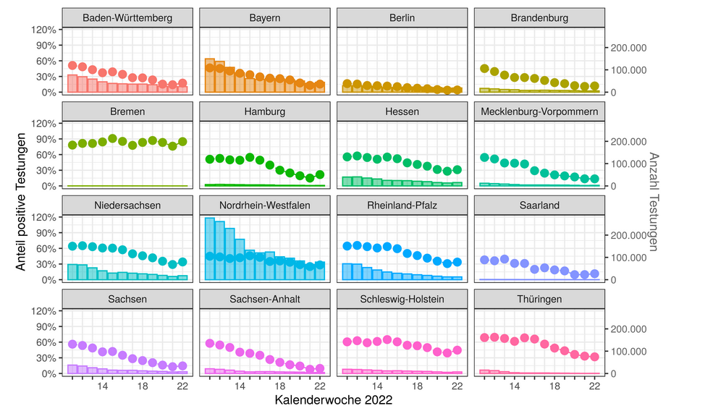
SARS in ARS: Datenstand 07.06.2022

Slide 3
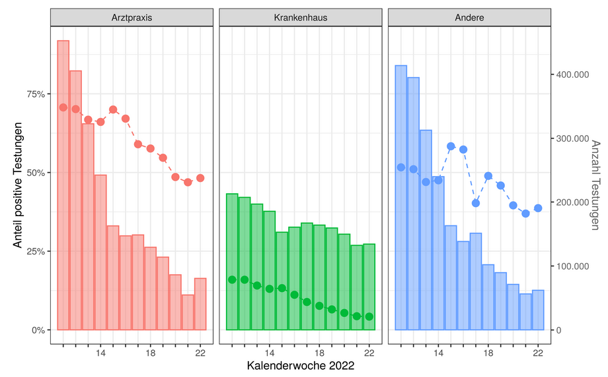
SARS in ARS: Datenstand 07.06.2022

Slide 4
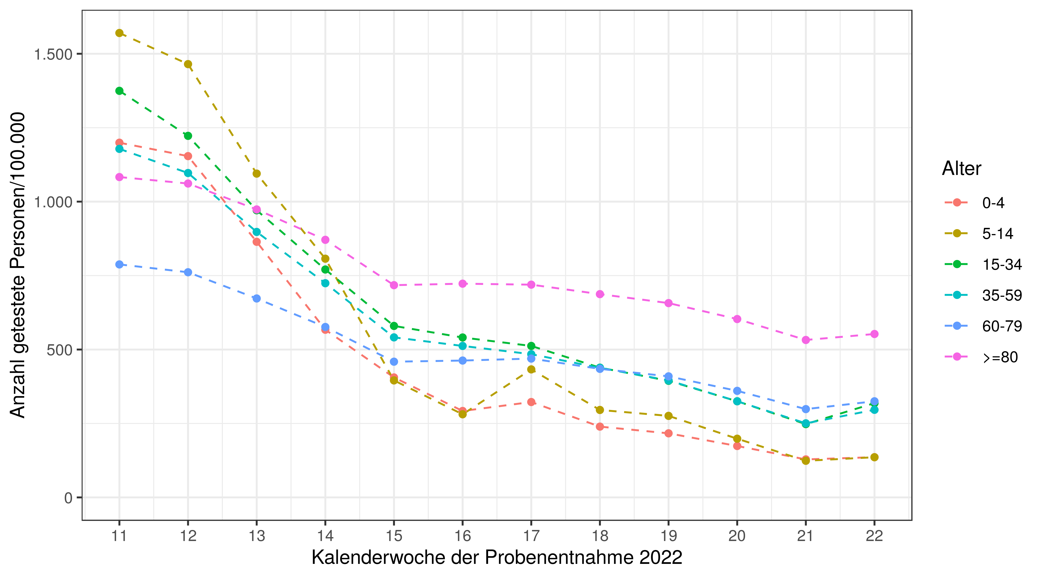
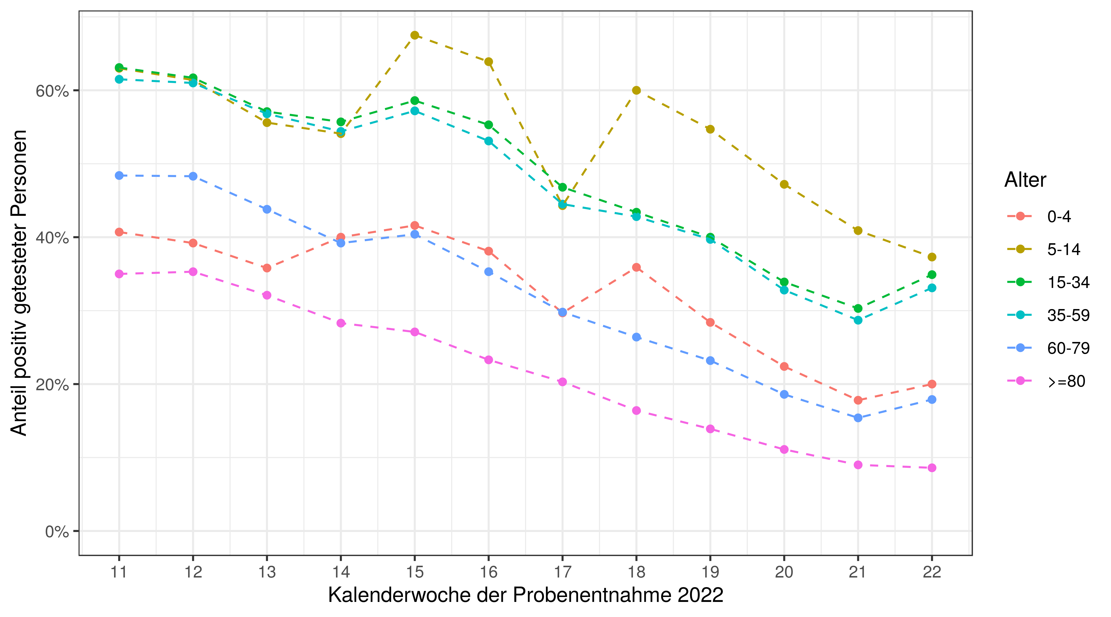
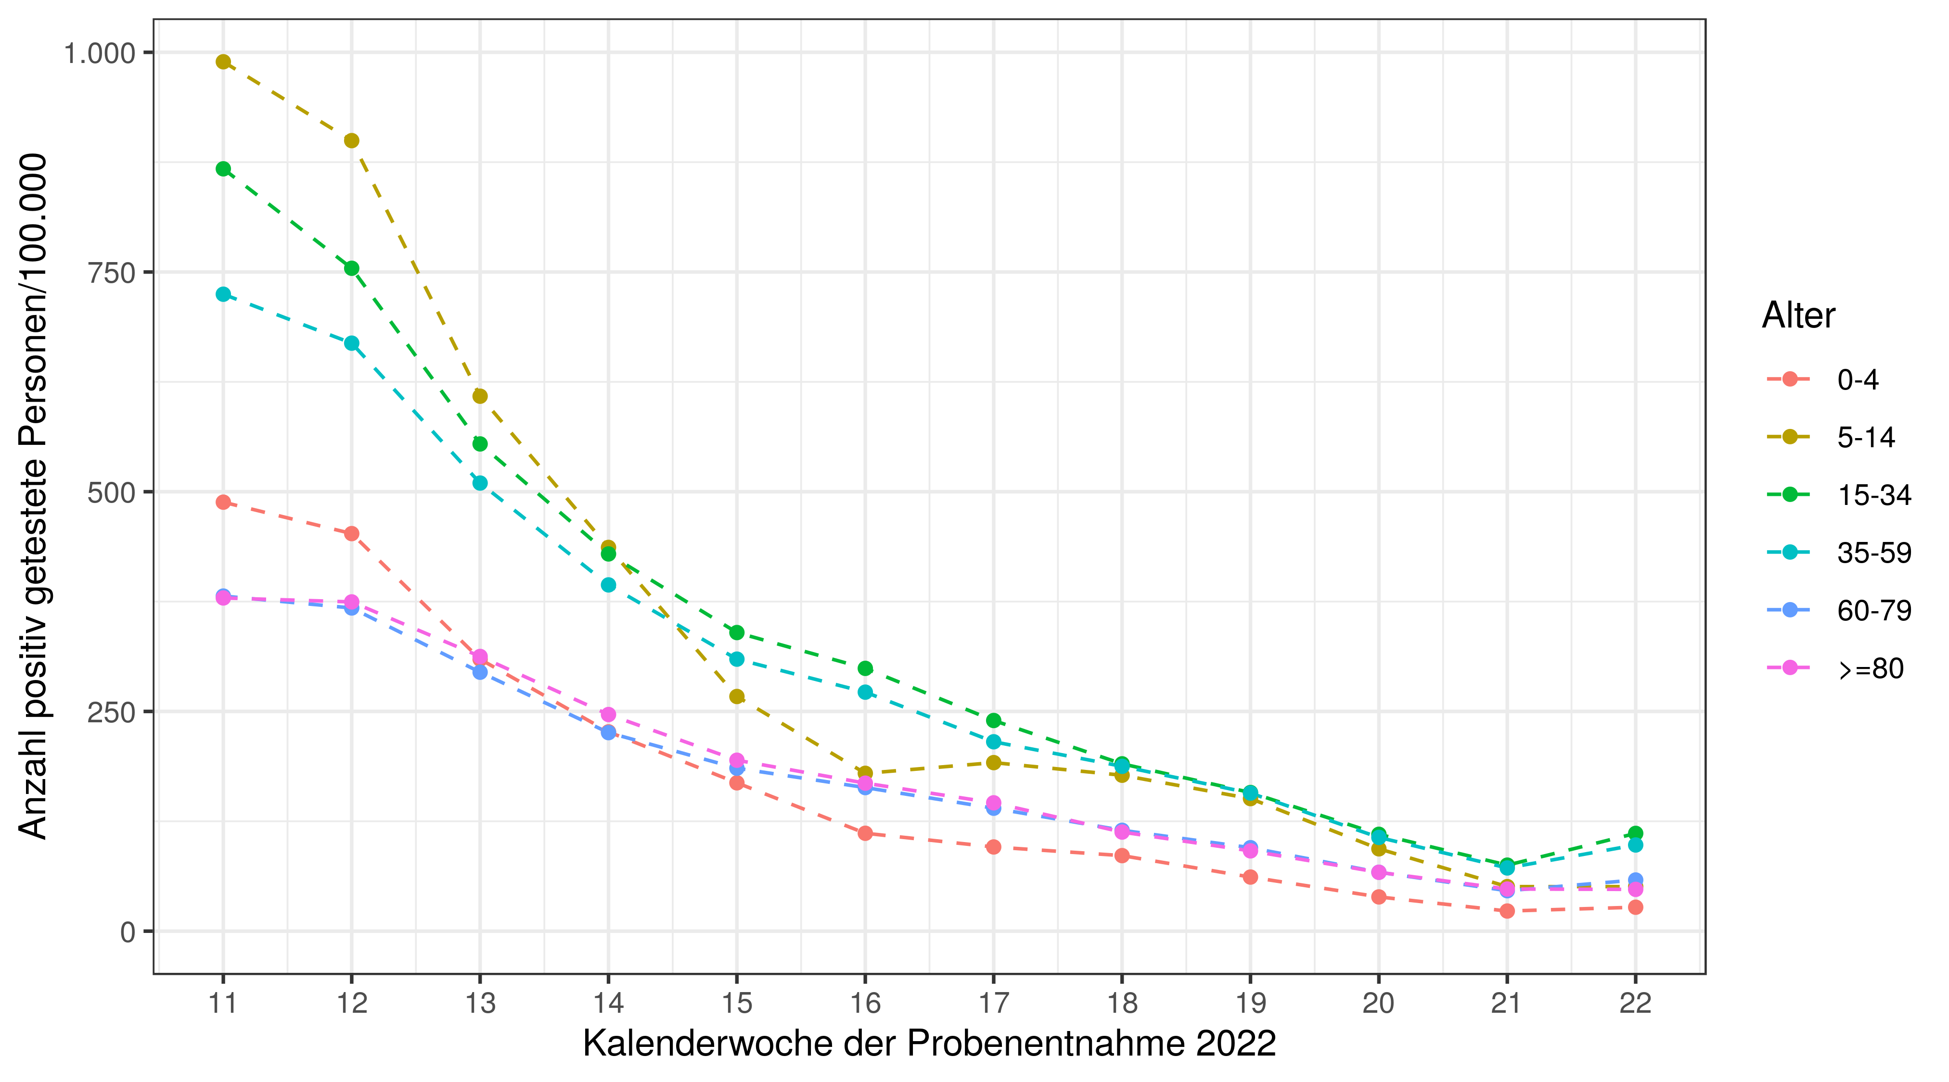
Datenstand 07.06.2022 Anzahl der Testungen pro 100.000 Einwohner nach Altersgruppe und Woche
Positivenanteile nach Alters-gruppe und Woche
Anzahl POSITIVE Testungen pro 100.000 Einwohner nach Altersgruppe und Woche

Slide 5
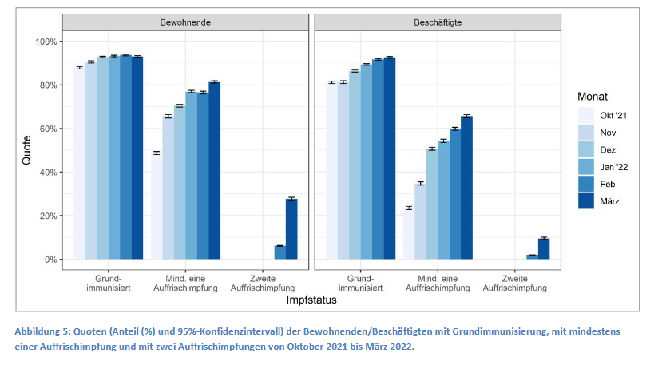
Monitoring von COVID-19 und der Impfsituation in Langzeitpflegeeinrichtungen
6. Bericht vom 02.06.2022

